Slide 1

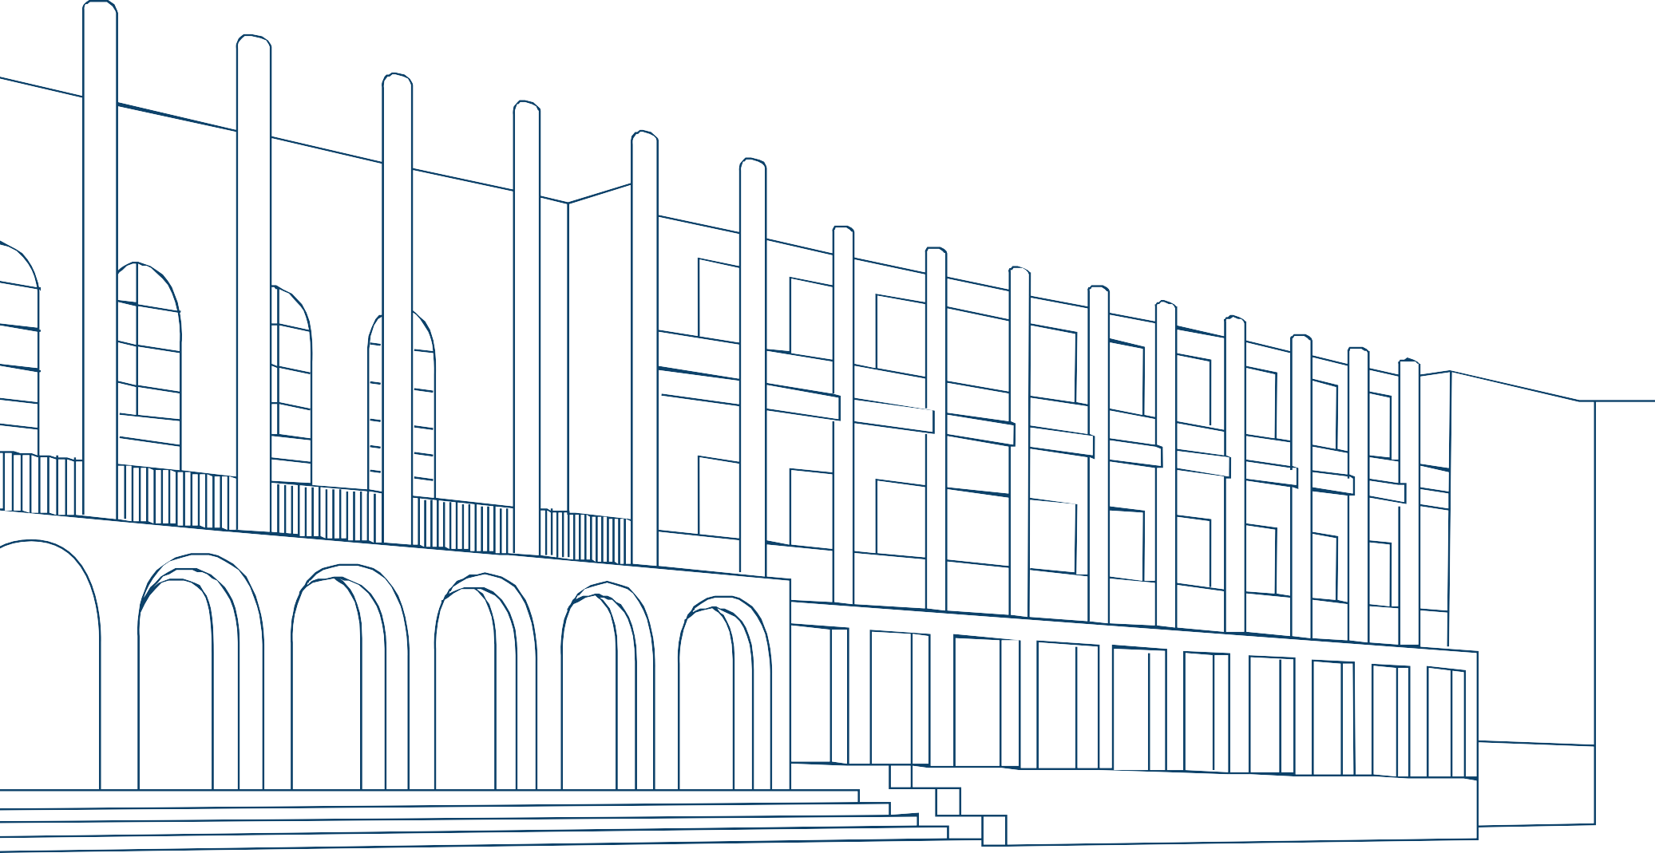
Analisis Kinerja Deep Learning untuk Deteksi Penyakit Tanaman Kentang
Devi Luthfitaningrum 19/440305/TK/48632
LOCALLY ROOTED, GLOBALLY RESPECTED
ugm.ac.id

Slide 2


Daftar Isi
Pendahuluan
Tinjauan Pustaka dan Dasar Teori Metode Penelitian
Hasil dan Pembahasan Kesimpulan dan Saran
LOCALLY ROOTED, GLOBALLY RESPECTED
ugm.ac.id

Slide 3
Pendahuluan

Slide 4
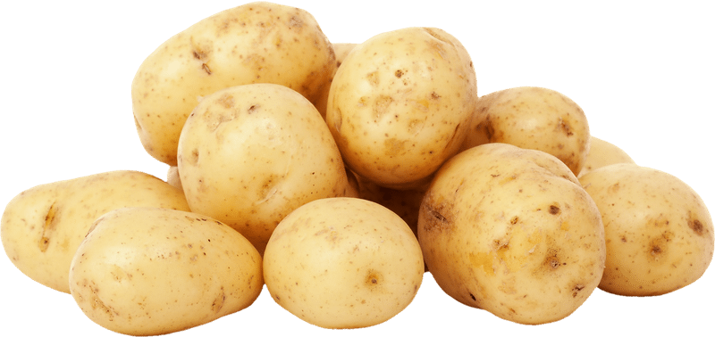



Latar Belakang
Vitamin
Karbohidrat
Mineral
Air
Protein

Slide 5
Latar Belakang
Produktivitas Kentang di Indonesia
ton/ha
18,7
19,3
19,5
19,0
19,2
2018
2019
2020
2021
2022
Sumber: Badan Pusat Statistik

Slide 6
Latar Belakang
Produktivitas Kentang di Dunia
ton/ha
...
AS
Jerman
Belanda
Perancis
Inggris
Sumber: Atlas Big
Indonesia

Slide 7
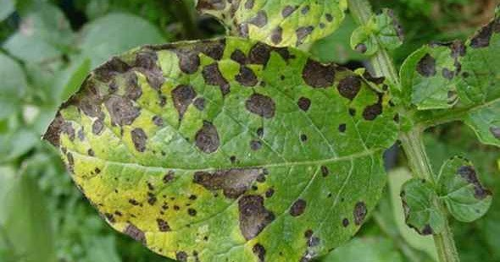
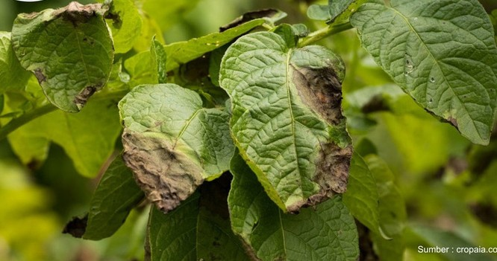



Latar Belakang
Early Blight
(Bercak Kering)
Late Blight
(Hawar Daun)
Sumber: Agrokompleks Kita
Sumber: Hextar Fertilizer

Slide 8
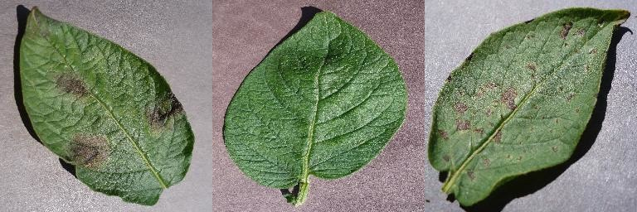


Latar Belakang
Healthy
(Sehat)
?
?
?
Early Blight
(Bercak Kering)
Late Blight
(Hawar Daun)
Machine Learning
Deep Learning (CNN)

Slide 9
Latar Belakang
?
?
?
Lokasi?
Deteksi Objek
Two-stage Detector
One-stage Detector (YOLO)

Slide 10
Rumusan Masalah
Belum diketahui kinerja model YOLO dalam mendeteksi penyakit tanaman kentang
early blight (bercak kering) dan late blight (hawar daun).
Belum diketahui model YOLO dengan kinerja terbaik dalam mendeteksi penyakit tanaman kentang early blight (bercak kering) dan late blight (hawar daun).

Slide 11
Tujuan Penelitian
Menguji model untuk mengetahui kinerja model YOLO dalam mendeteksi penyakit tanaman kentang early blight (bercak kering) dan late blight (hawar daun).
Mengevaluasi model untuk menemukan model YOLO dengan kinerja terbaik dalam mendeteksi penyakit tanaman kentang early blight (bercak kering) dan late blight (hawar daun).

Slide 12

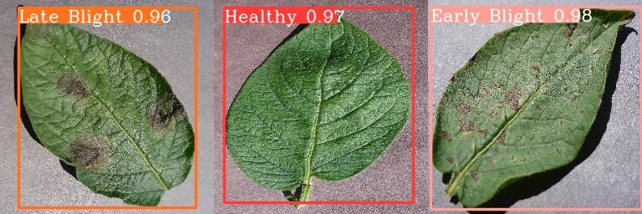
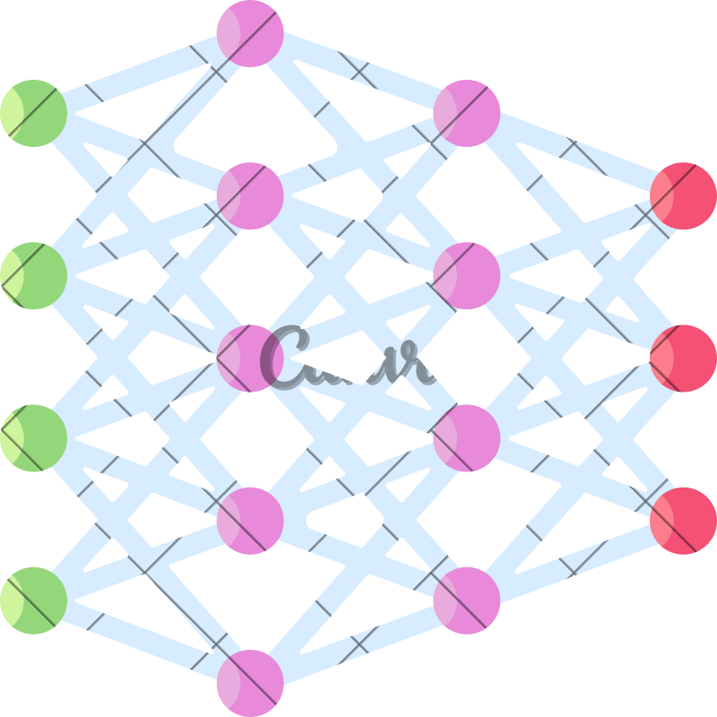
Batasan Penelitian
3000
citra
Plant Village Dataset Potato Leaf Dataset
Potato Disease Leaf Dataset
YOLOv5
YOLOv6
YOLOv7
YOLOv8

Slide 13
Tinjauan Pustaka dan Dasar Teori

Slide 14
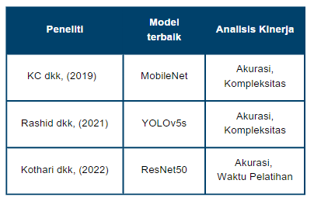
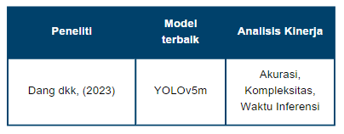
Tinjauan Pustaka
Klasifikasi Objek
Deteksi Objek

Slide 15
Dasar Teori
Early Blight
(Bercak Kering)
Late Blight
(Hawar Daun)
Alternaria solani
Phytopthora infestans

Slide 16



Dasar Teori
Akurasi Deteksi
Kompleksitas Model
Waktu Komputasi
mAP@0.5 mAP@0.5:0.95
Waktu Pelatihan Waktu Deteksi
Parameter

Slide 17

Dasar Teori
Convolutional Neural Network
Convolutional Layer Pooling Layer
Fully Connected Layer
Activation Function Loss Function

Slide 18
Dasar Teori
You Only Look Once

Slide 19
Metode Penelitian

Slide 20

Metode Penelitian
Eksperimen
70% : 20% : 10%
data pelatihan : data validasi : data pengujian
GPU T4
YOLOv5m
YOLOv6m
YOLOv7
YOLOv8m

Slide 21
Alur Penelitian
Implementasi Penelitian
Perancangan Penelitian

Slide 22
Hasil dan Pembahasan

Slide 23
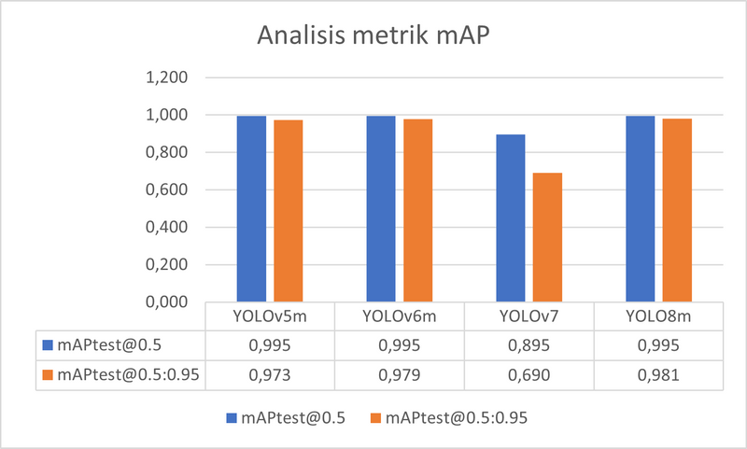
Pengujian Model
Akurasi Deteksi
mAP@0.5 dan mAP@0.5:0.95

Slide 24
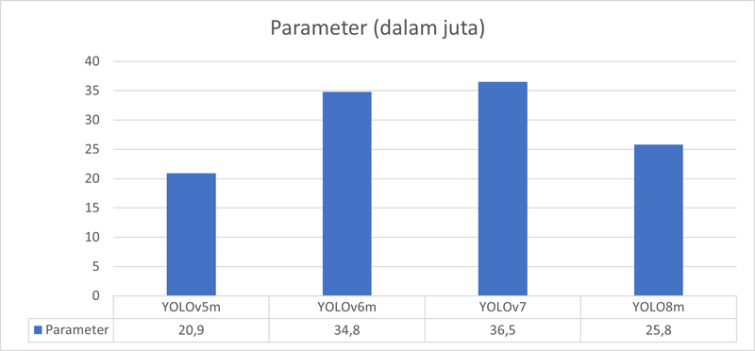
Pengujian Model
Kompleksitas Model
Jumlah Parameter

Slide 25
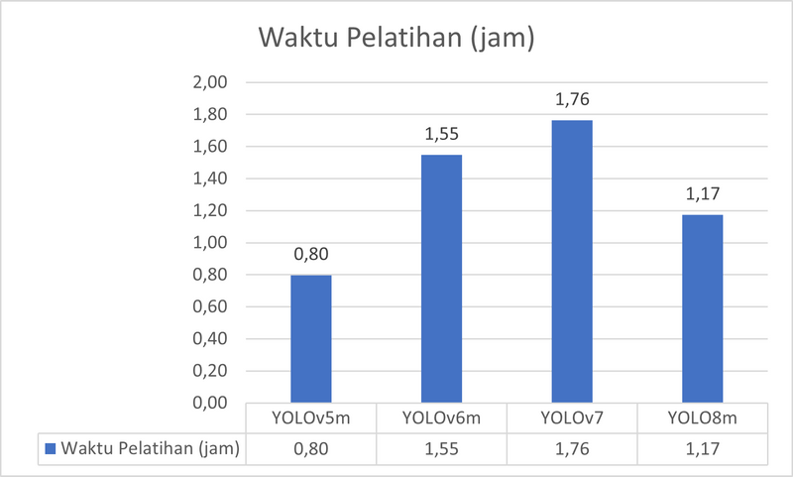
Pengujian Model
Waktu Komputasi
Waktu Pelatihan

Slide 26
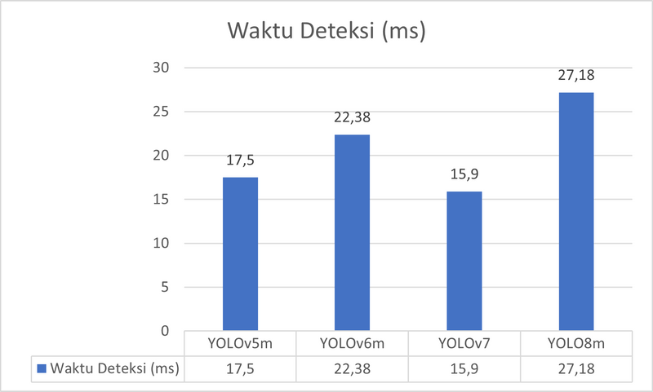
Pengujian Model
Waktu Komputasi
Waktu Deteksi

Slide 27
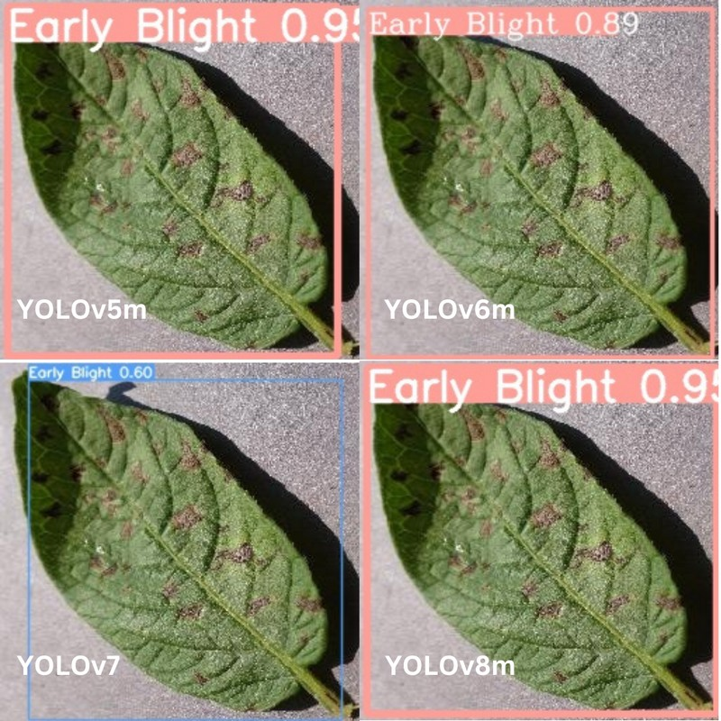
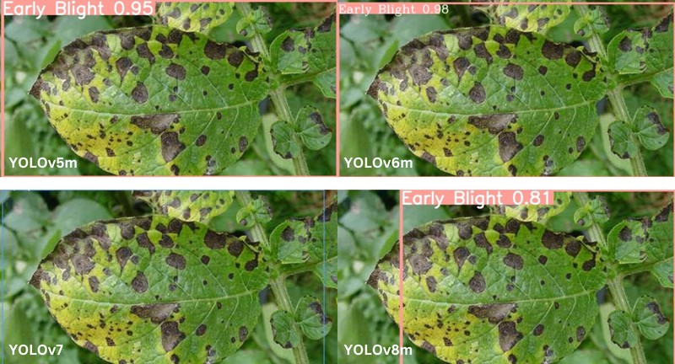
Evaluasi Model
Akurasi Deteksi
confidence level
cluttered-background
clear-background

Slide 28
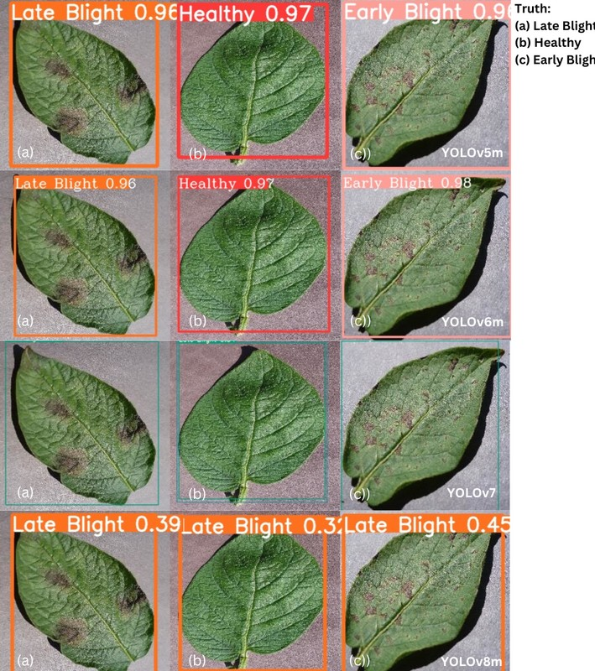
Evaluasi Model
Akurasi Deteksi
confidence level
non-mosaic
mosaic

Slide 29
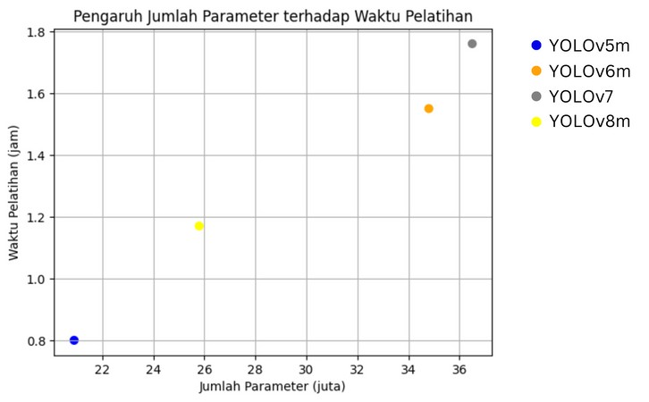
Evaluasi Model
Kompleksitas Model VS Waktu Komputasi
jumlah parameter VS waktu pelatihan

Slide 30
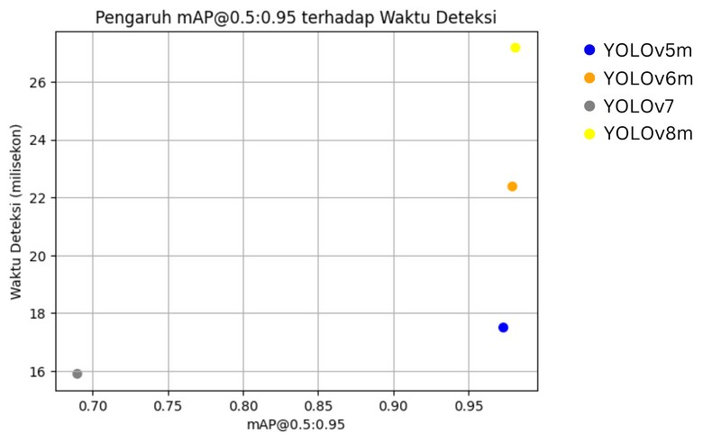
Evaluasi Model
Akurasi Deteksi VS Waktu Komputasi
mAP@0.5:0.95 VS
Waktu Deteksi

Slide 31
Kesimpulan dan Saran

Slide 32
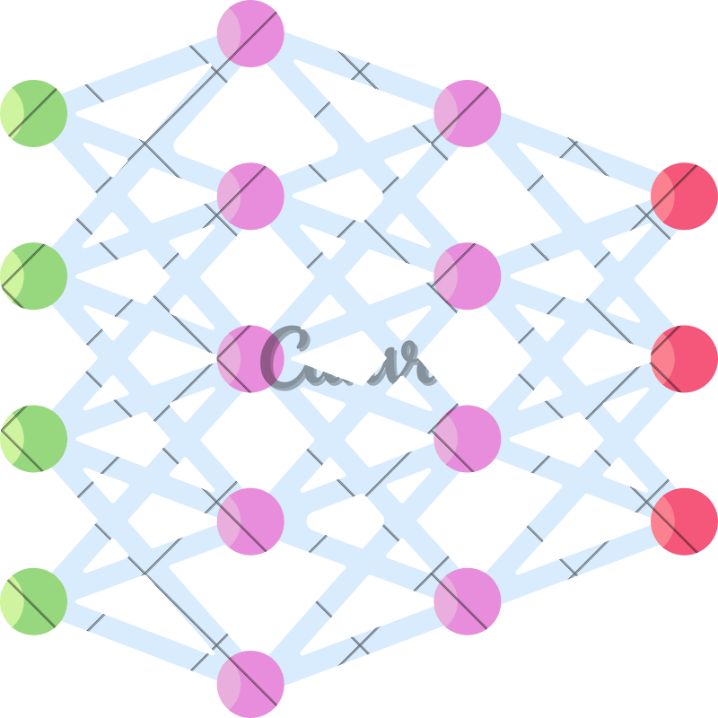



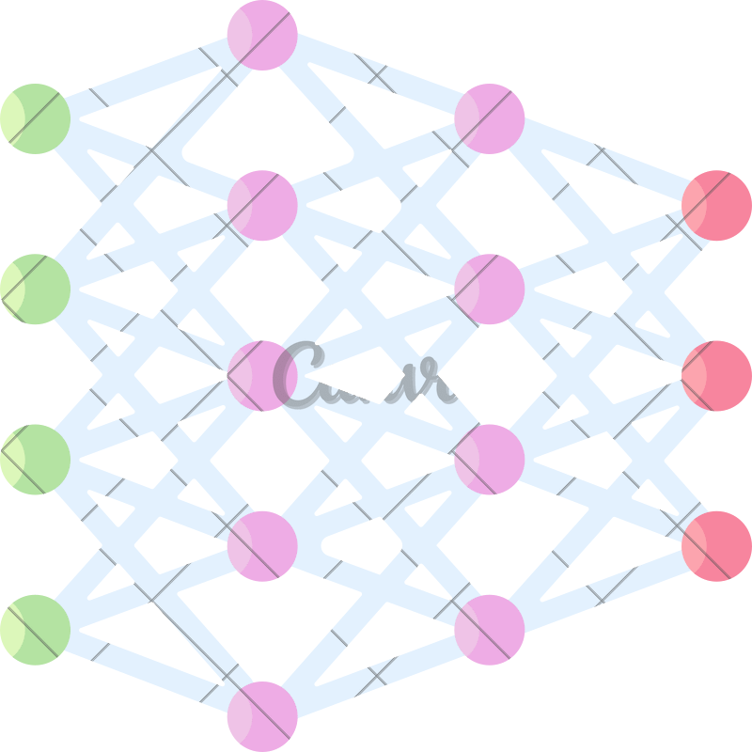

Kesimpulan
mAP@0.5 dan mAP@0.5:0.95
YOLOv7
YOLOv5m
YOLOv6m
YOLOv8m
confidence level
cluttered-background dan mosaic
YOLOv7
YOLOv8m
YOLOv5m
YOLOv6m
Kompleksitas Model
YOLOv7
YOLOv6m
YOLOv8m
YOLOv5m
Waktu Komputasi
YOLOv7
YOLOv6m YOLOv8m YOLOv5m
Kinerja terbaik (better, cheaper, faster)

Slide 33

Kesimpulan
YOLOv5m
Kompleksitas Rendah Waktu Komputasi Rendah
Akurasi Deteksi Tinggi

Slide 34

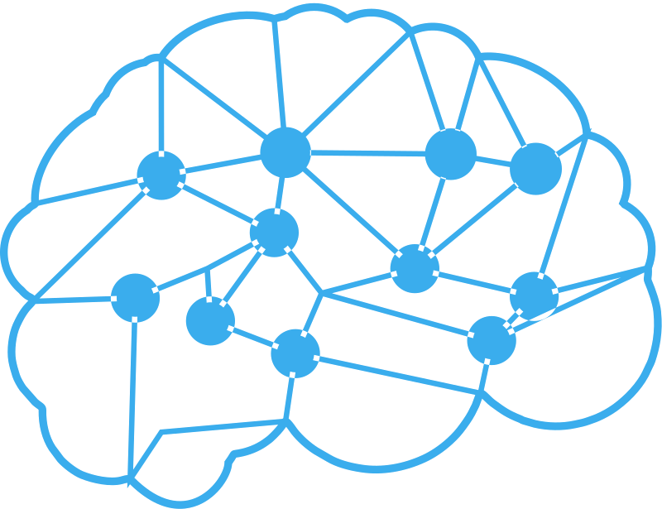
Saran
Pertanian
Teknologi
jenis tanaman penyakit, gulma, hama
hyperparameter augmentasi jumlah data optimisasi model

Slide 35
Terima Kasih

